Slide 1
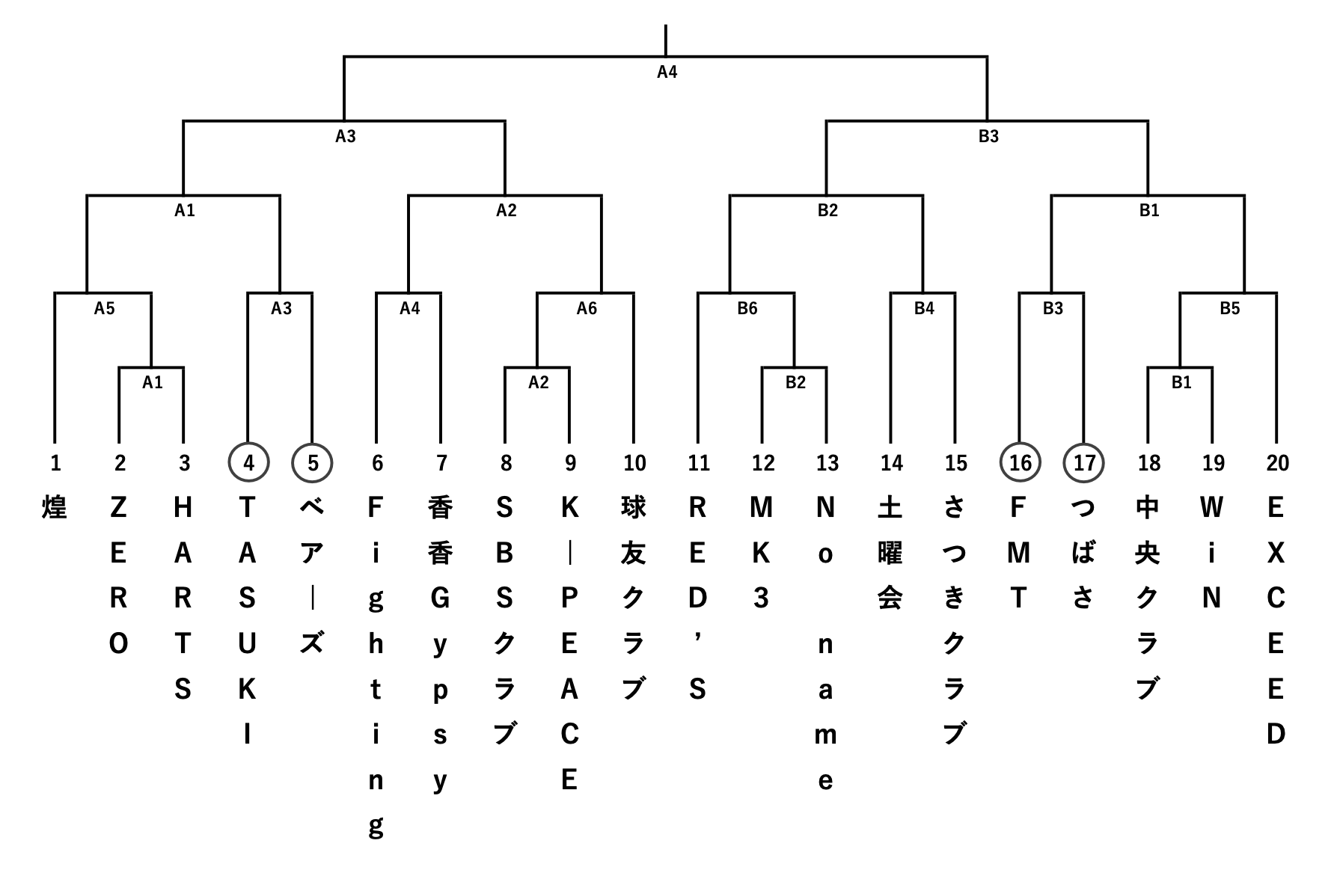
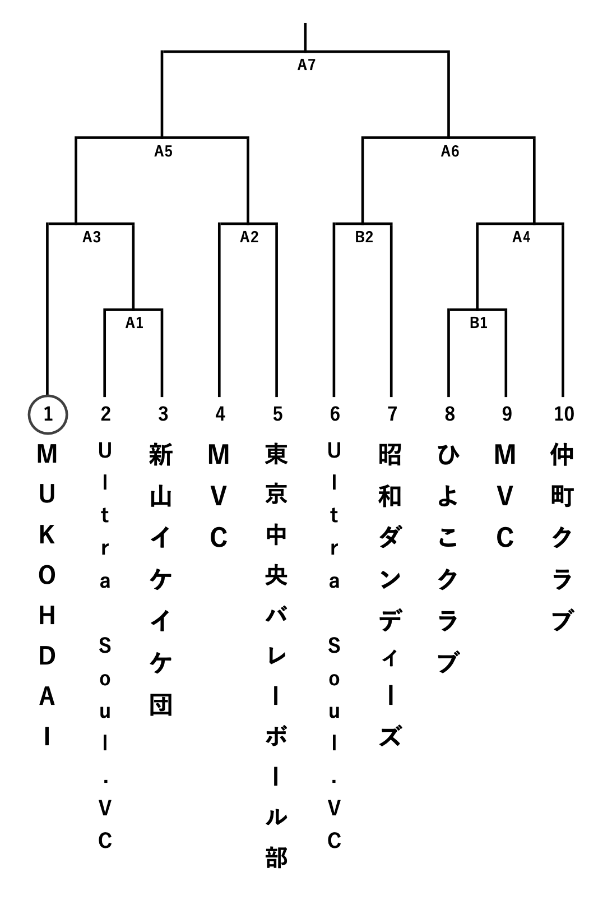
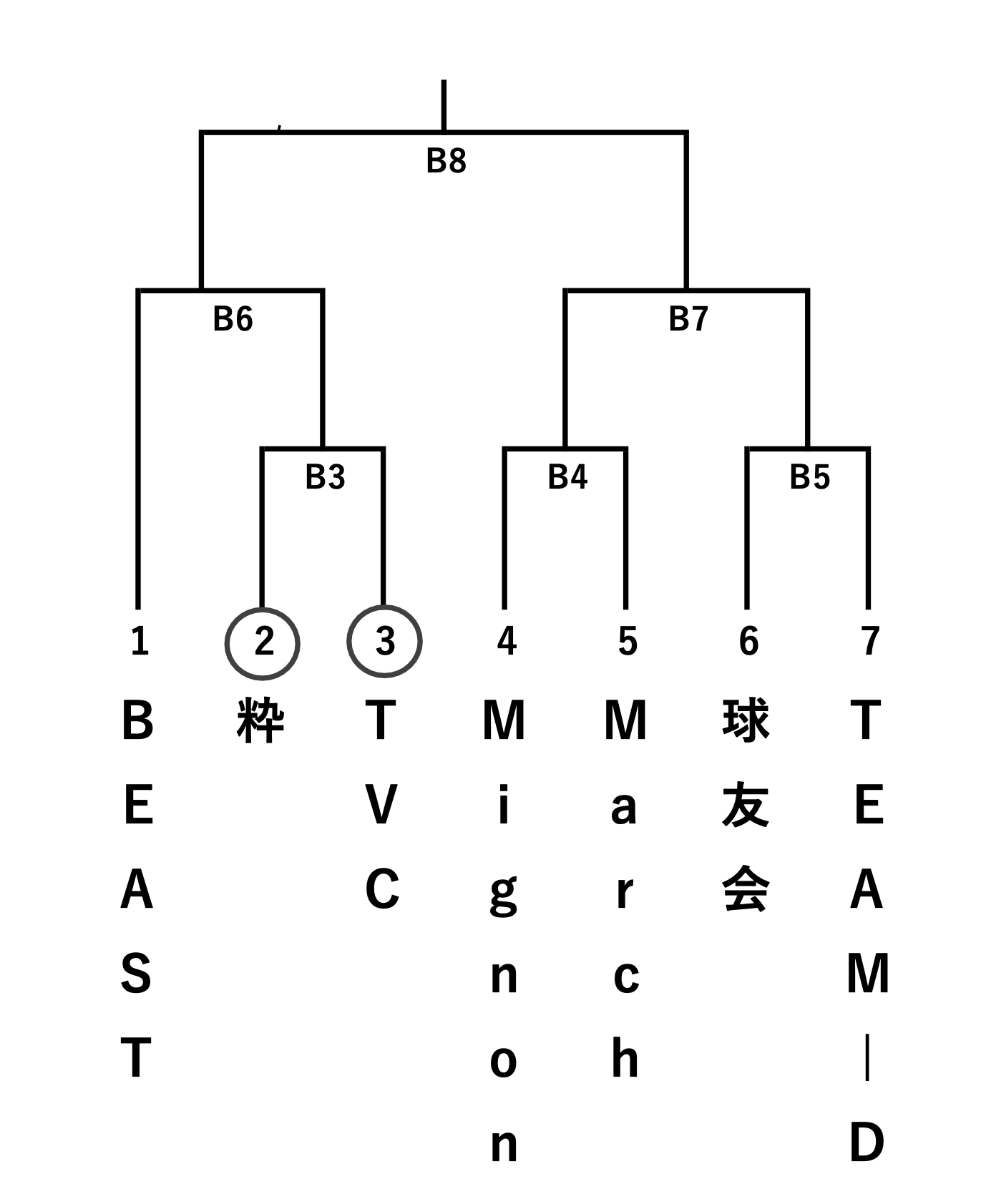
第57回（2024年度）会長杯バレーボール大会
★ 開会式 2月 22日（土）９：４０
9:00までは、2階観覧席に入場することができません
家庭婦人 2月 22日（土）, 3月 1日（土）
★ 受付 全試合日 ９：２０
・開会式は、ユニフォームか準ずる服装で、1チーム2名以上参加のこと
・前回優勝チームは開会式にて、優勝カップの返還をお願いします。
・選手宣誓者、優勝カップ返還者はユニフォームの着用をお願いします。
・選手宣誓 球友クラブ（家庭婦人）
2日目
1日目
注意事項
・第１試合の審判当番には、遅れないようにお願いします（◯印）
・一般男子、一般女子も副審または記録を必ず出してください
一般男子９人制 2月 23日（日）
一般女子９人制 2月 23日（日）
※2日目：1試合目の線審はA2・B2のチームが担当となります
一般男子６人制 3月 2日（日）
一般女子６人制 3月 2日（日）
参加申込みがなかった為、
試合はありません。
(B) (A)
エキシビションを行ないます
受付 14:00
種目 寿（女子の部）60歳以上
寿（男子の部）55歳以上
寿（混合の部）女子60歳以上、男子55歳以上
参加費 一人 1，000円
(B) (A)

